Slide 1

BNDES · FEP
Portal Naval
Rodada inicial de testes Relatório 1 — Indústria Naval
OBJETIVO
Preparar a equipe para testar os fluxos prioritários do portal.
Cronograma · responsabilidades · interfaces · campo · biblioteca
Gestão da execução do estudo
2026–2027

Slide 2
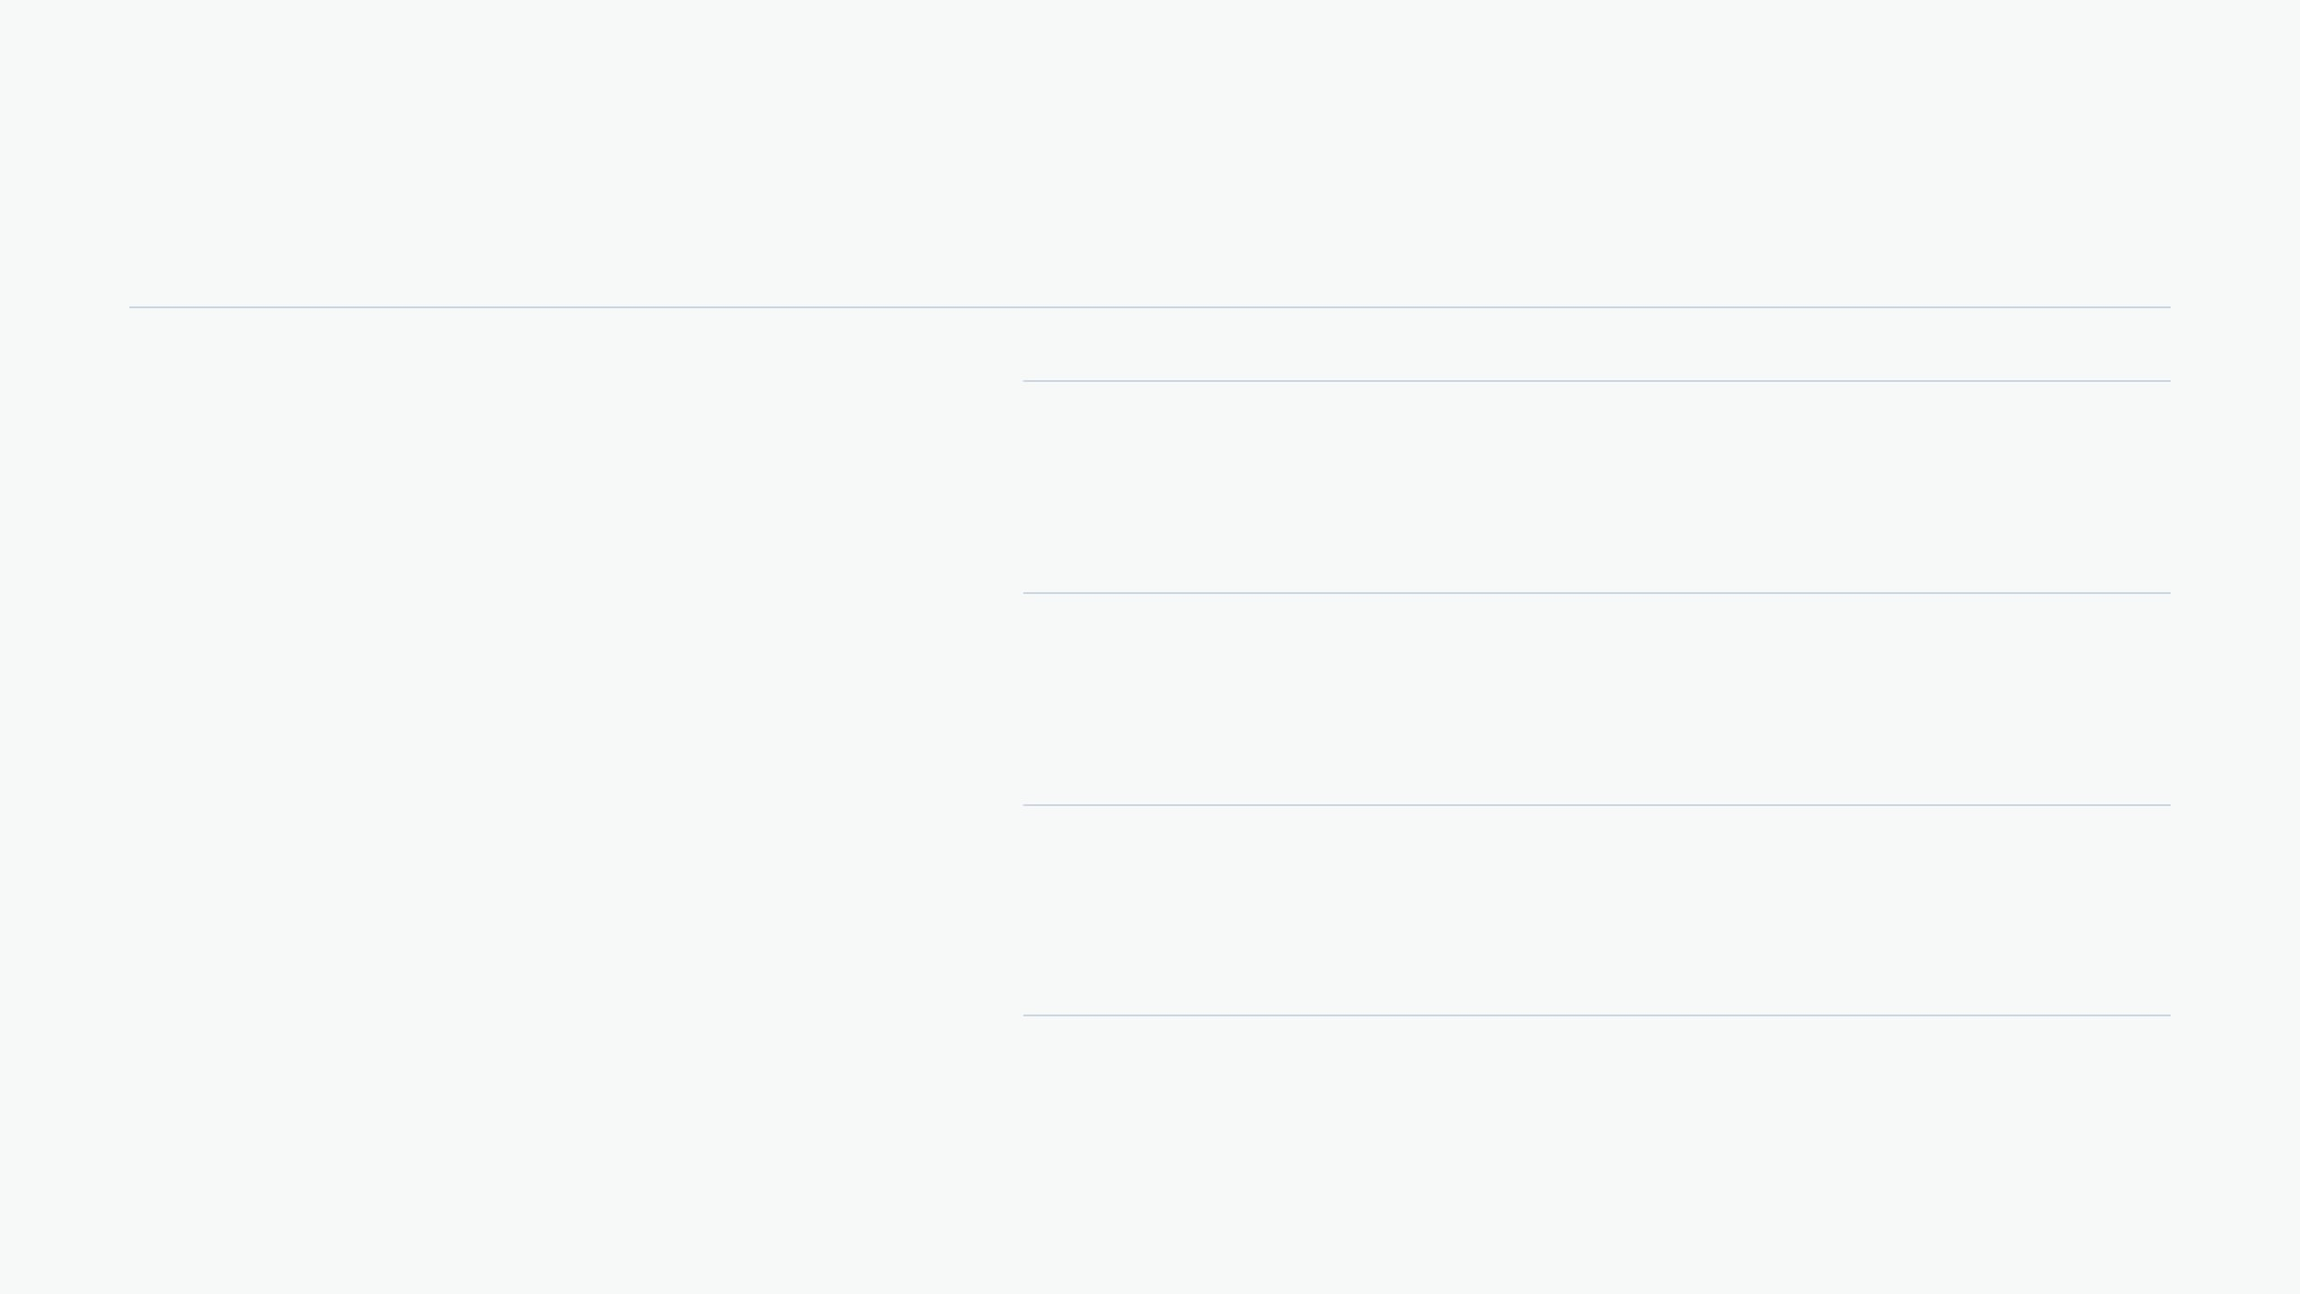
01 — RODADA CONTROLADA
Objetivo da rodada
Testar a operação real do estudo, não apenas a aparência das telas.
01
Validar acesso e escopo
Confirmar que cada perfil visualiza e altera somente o que lhe compete.
A rodada inicial confirma se os dados, acessos e fluxos essenciais sustentam o trabalho diário dos grupos antes da ampliação para toda a equipe.
02
Validar a execução
Conferir atividades, responsabilidades, cronograma, interfaces, campo e Biblioteca.
03
Registrar evidências
Converter ocorrências em melhorias priorizadas, com página, item, horário e resultado observado.
Resultado esperado: lista priorizada de bloqueadores e ajustes para a próxima versão.

Slide 3

02 — AMBIENTE DE TESTE
A gestão combina a estrutura editorial do Relatório 1 com uma camada operacional de etapas acompanhadas dentro das atividades-mãe.
O portal em números
30
47
286
FRENTES OFICIAIS
ATIVIDADES-MÃE
ETAPAS DE EXECUÇÃO
Apresentação e Tomos I a IV da Estrutura V1.
Itens de coordenação exibidos na lista principal.
Tópicos do capítulo acompanhados dentro das fichas-mãe.
9
5
331
GRUPOS DE TRABALHO
INTERFACES CRÍTICAS
REFERÊNCIAS
Coordenação, participantes e escopo técnico organizados.
Dependências e escopos sobrepostos com evidências auditáveis.
Acervo consultável e associado aos fluxos de produção.
LEITURA-CHAVE
São 333 registros de gestão: 47 atividades-mãe que concentram o acompanhamento das 286 etapas de execução.
Dados consolidados para a rodada de testes do Portal Naval.

Slide 4
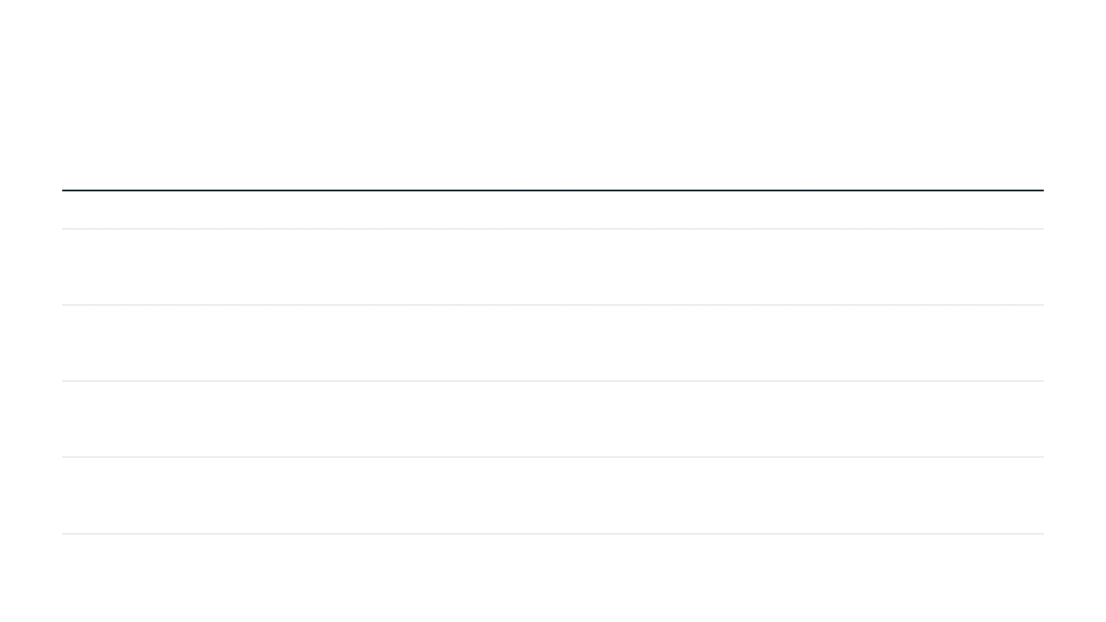
03 — CONTROLE DE ACESSO
Cada perfil enxerga o que precisa executar
A rodada deve confirmar que o acesso acompanha a responsabilidade, sem abrir dados ou controles fora do escopo de cada integrante.
PERFIL
CONSULTA
GESTÃO
LIMITE A VALIDAR
Equipe, períodos, marcos, interfaces, Biblioteca e configurações.
Ações sensíveis exigem confirmação; WhatsApp permanece desativado nesta rodada.
Administrador
Todos os módulos, itens, grupos e registros.
Coordenador
Atividades, materiais e interfaces sob sua coordenação.
Distribui execução, define período e marcos, designa revisores.
Não altera dados de grupos não envolvidos.
Integrante delegado
Somente atividades com responsabilidade delegada vigente.
Consulta ficha, cronograma e material associado.
Não altera distribuição, período ou revisores.
Colaborador
Biblioteca e Produção, conforme os vínculos registrados.
Consulta referências e participa de revisão quando designado.
Não acessa áreas administrativas.
Teste esperado: tentar uma ação fora do escopo e confirmar o bloqueio.
Portal Naval · rodada inicial

Slide 5

04 — GESTÃO DE ATIVIDADES
Da atividade-mãe à etapa executada
A lista principal mostra as atividades de coordenação. O acompanhamento dos tópicos do capítulo ocorre dentro da ficha da respectiva atividade-mãe.
01
02
03
04
Localizar a atividade-mãe
Acompanhar as etapas
Atribuir e revisar
Registrar evidências
Use código, Tomo, grupo, responsável ou estado para abrir a frente coordenada.
Na ficha, confira cada tópico: código, executor, estado, progresso e prazo.
O coordenador permanece responsável; executor e revisor podem ser integrantes ativos da equipe.
Vincule materiais, evidências de campo, comentários e decisões de revisão ao trabalho executado.
COORDENAÇÃO
EXECUÇÃO
RASTREABILIDADE
RESPONSABILIDADES
REGRA DE GESTÃO
Atividade-mãe
Etapa de execução
Concentra escopo, coordenação, entregas e a visão integrada
Representa um tópico do capítulo e é atualizada a partir da
do avanço do capítulo.
ficha da atividade-mãe.
Teste esperado: confirmar que etapas não poluem a lista geral e que seu andamento aparece dentro da ficha-mãe.

Slide 6

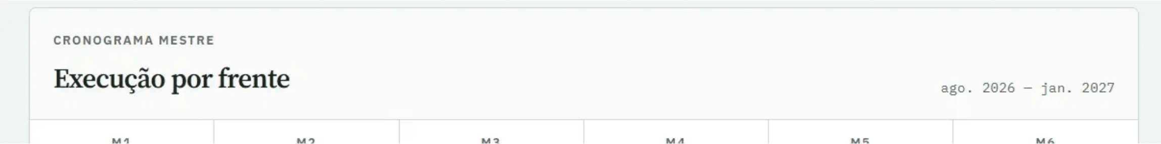
05 — CRONOGRAMA MESTRE
Execução por item em seis meses
AGO. 2026 — JAN. 2027
O período transforma entrega em trabalho acompanhável.
M1
M2
M3
M4
M5
M6
Ago
Set
Out
Nov
Dez
Jan
Administrador e coordenador definem início, término e marcos intermediários diretamente no item.
36 ITENS DE EXECUÇÃO
10
4
8
5
6
3
ENTREGÁVEIS
ENTREGÁVEIS
ENTREGÁVEIS
ENTREGÁVEIS
ENTREGÁVEIS
ENTREGÁVEIS
Teste esperado: aplicar filtros, definir início e marcos, conferir alertas e exportar a visão filtrada em imagem ou PDF.

Slide 7
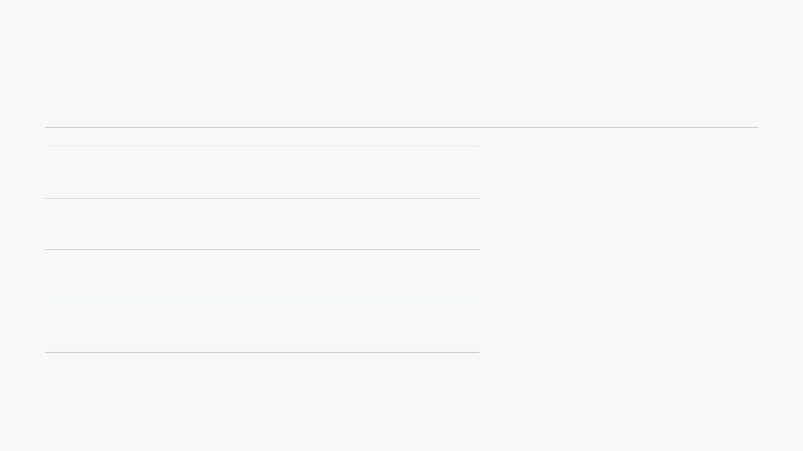
06 — CRONOGRAMA MESTRE
Alertas orientam decisões
O cronograma transforma condições de prazo e capacidade em sinais visuais verificáveis pela equipe.
ATRASO
Prazo vencido sem conclusão: requer encaminhamento e atualização do responsável.
TESTE ESPERADO
Do alerta ao compartilhamento
PRAZO PRÓXIMO
Entrega iminente: orientar a priorização do trabalho e a revisão de dependências.
Períodos concorrentes no mesmo grupo: avaliar capacidade, sequência e delegação de execução.
1. Filtrar
SOBREPOSIÇÃO
Aplicar Tomo, grupo, responsável, estado e intervalo temporal.
Prazo existe, mas a programação ainda não foi formalizada pelo coordenador responsável.
2. Conferir
INÍCIO A DEFINIR
Validar cor, legenda, período, marco e situação do item selecionado.
3. Exportar
Gerar PNG ou PDF; o arquivo deve refletir exatamente a visão filtrada.
Alertas não substituem decisão de coordenação; eles tornam a decisão visível no mesmo ambiente de execução.

Slide 8
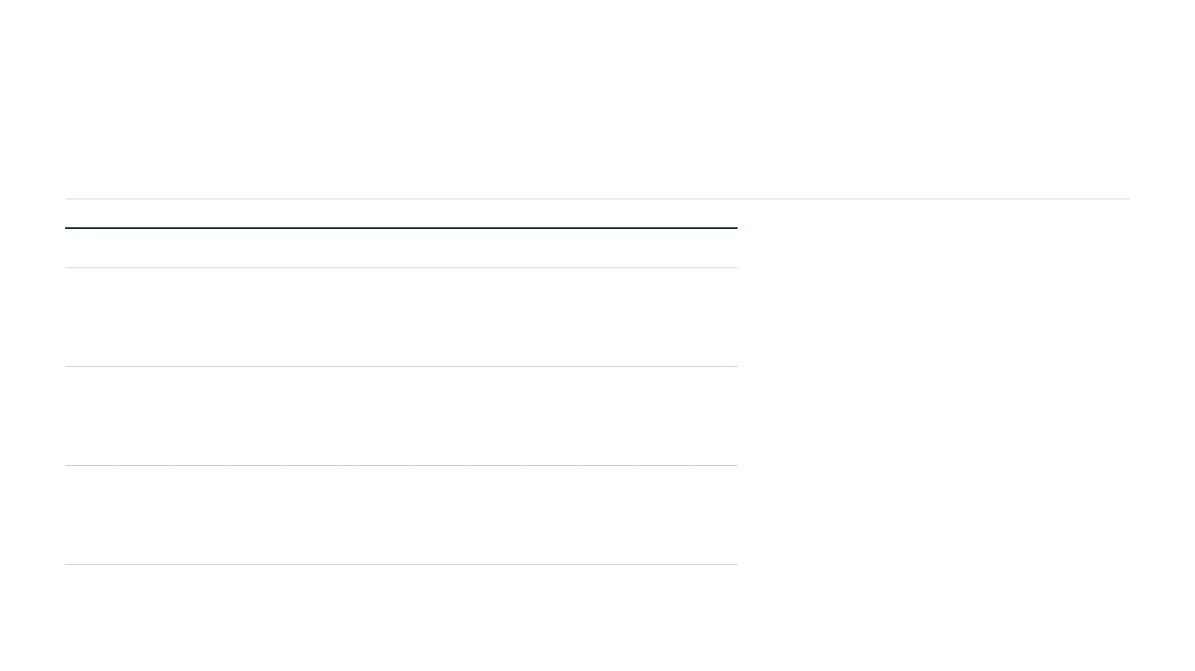
07 — COORDENAÇÃO TRANSVERSAL
Interfaces passam a trabalhar com evidências
As interfaces conectam seções, grupos e etapas. Os integrantes envolvidos podem anexar evidências para subsidiar a comparação técnica.
PRIORIDADE
INTERFACE
GRUPOS E ITENS VINCULADOS
FLUXO ASSISTIDO
AQUAPAR · CN Brasil/Estaleiros · Fluvial · Núcleo · Offshore
IA aponta indícios; a equipe decide.
ALTA
Demanda e oferta naval
Demanda, capacidade produtiva e segmentos
prioritários.
AQUAPAR · Descarbonização · IE-UFRJ · Núcleo
1
Identificar dependência ou escopo sobreposto.
ALTA
Descarbonização e base produtiva
Tecnologia, combustíveis, infraestrutura e
2
Vincular seções, grupos e etapas relacionadas.
conteúdo nacional.
3
Autores envolvidos anexam evidências e materiais.
AQUAPAR · FMM · IE-UFRJ · Núcleo
CRÍTICA
Política e financiamento
Instrumentos, riscos, metas, governança e
recomendações.
4
Com dois PDFs, coordenador solicita pré-análise de inconsistências.
5
Equipe delibera e registra encaminhamento ou resolução auditável.
Teste esperado: anexar dois PDFs a uma interface, executar a pré-análise e confirmar que os achados são registrados como subsídio à deliberação humana.
Pré-análise de interfaces · resultados assistidos por IA · decisão humana obrigatória

Slide 9
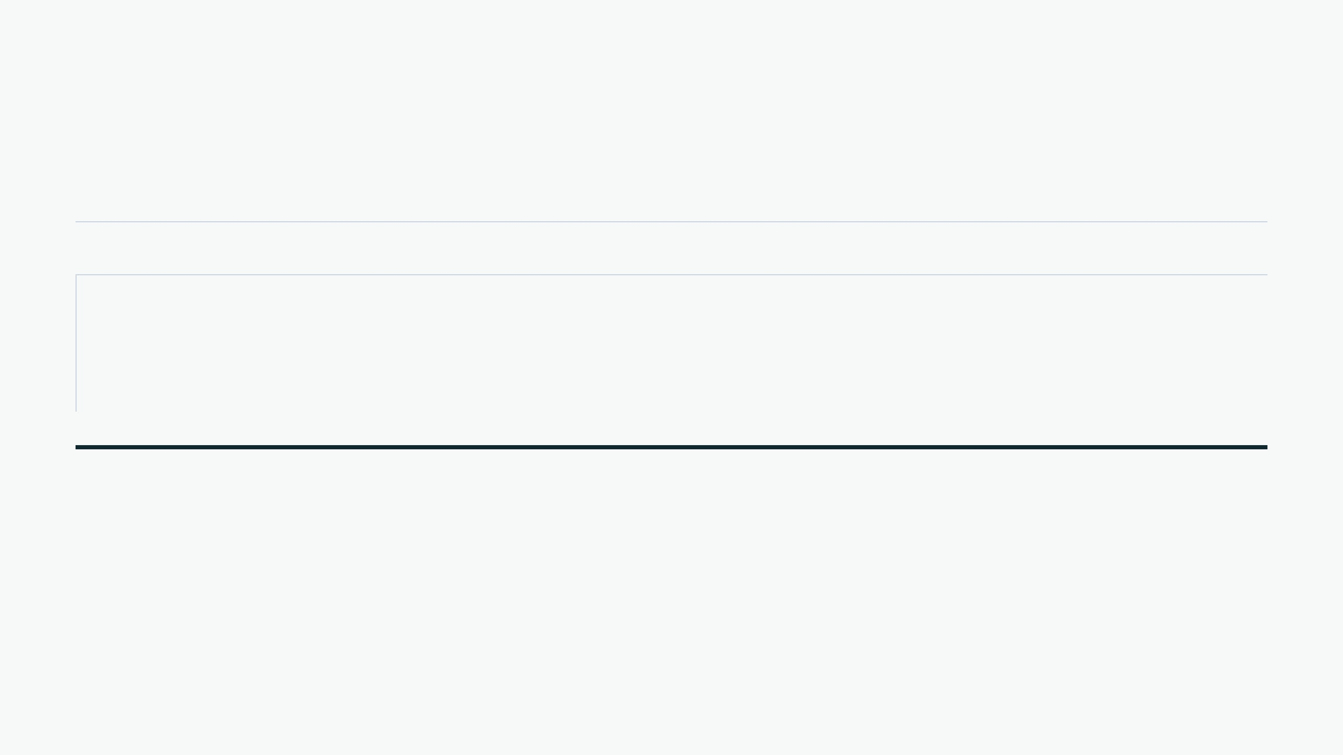
08 — FONTES PRIMÁRIAS E DIVULGAÇÃO
Campo e divulgação entram no mesmo controle
Nove atividades externas foram incorporadas ao Portal Naval para acompanhar evidências, relacionamento técnico e comunicação do estudo.
VISITAS TÉCNICAS A ESTALEIROS
CAMPO-01
CAMPO-02
CAMPO-03
CAMPO-04
Brasil
China
Índia
Coreia do Sul
Visita a estaleiros brasileiros e coleta de dados em fontes primárias.
Referências comparativas para os casos nacionais de construção naval.
Observação de capacidade, organização e políticas setoriais.
Levantamento de evidências comparativas e lições de execução.
EVIDÊNCIAS
INTERAÇÃO
DIVULGAÇÃO
Fontes primárias
Entrevistas estruturadas
Apresentações e audiências
Coleta de documentos, registros operacionais e evidências para fundamentar os diagnósticos técnicos.
Registro de interlocutores, objetivos, achados e vínculos com itens de execução do estudo.
Apresentações de relatórios, reuniões com a equipe e audiências públicas sob acompanhamento.
Teste esperado: filtrar por categoria e estado; conferir vínculo, grupo, responsável e período de cada atividade externa.

Slide 10

09 — EVIDÊNCIAS E QUALIDADE
Biblioteca e revisão mantêm evidências rastreáveis
O portal reúne referências e transforma materiais em produção em registros revisáveis, com decisão documentada.
ACERVO ATUAL
Políticas industriais
Indústria naval no Brasil
Construção naval mundial
Produtividade e competitividade
331
Descarbonização
Planejamento e governança
FLUXO DE EVIDÊNCIA E REVISÃO
referências disponíveis
01 · CONSULTAR
02 · PRODUZIR
03 · REVISAR
04 · DECIDIR
Localizar referência
Registrar material
Coletar apontamentos
Consolidar evidência
328
documentos únicos oriundos do Drive e já
Buscar por título, descrição, tema, classificação ou frente do estudo.
Criar versão associada ao item de execução e ao grupo responsável.
Revisores designados comentam, solicitam ajustes e registram parecer.
Coordenação responde, resolve pendências e mantém o histórico auditável.
deduplicados.
18
classificações temáticas para busca e
organização do acervo.
Teste esperado: localizar uma referência por tema, abrir um material em produção e conferir a disponibilidade do fluxo de revisão conforme o perfil.

Slide 11
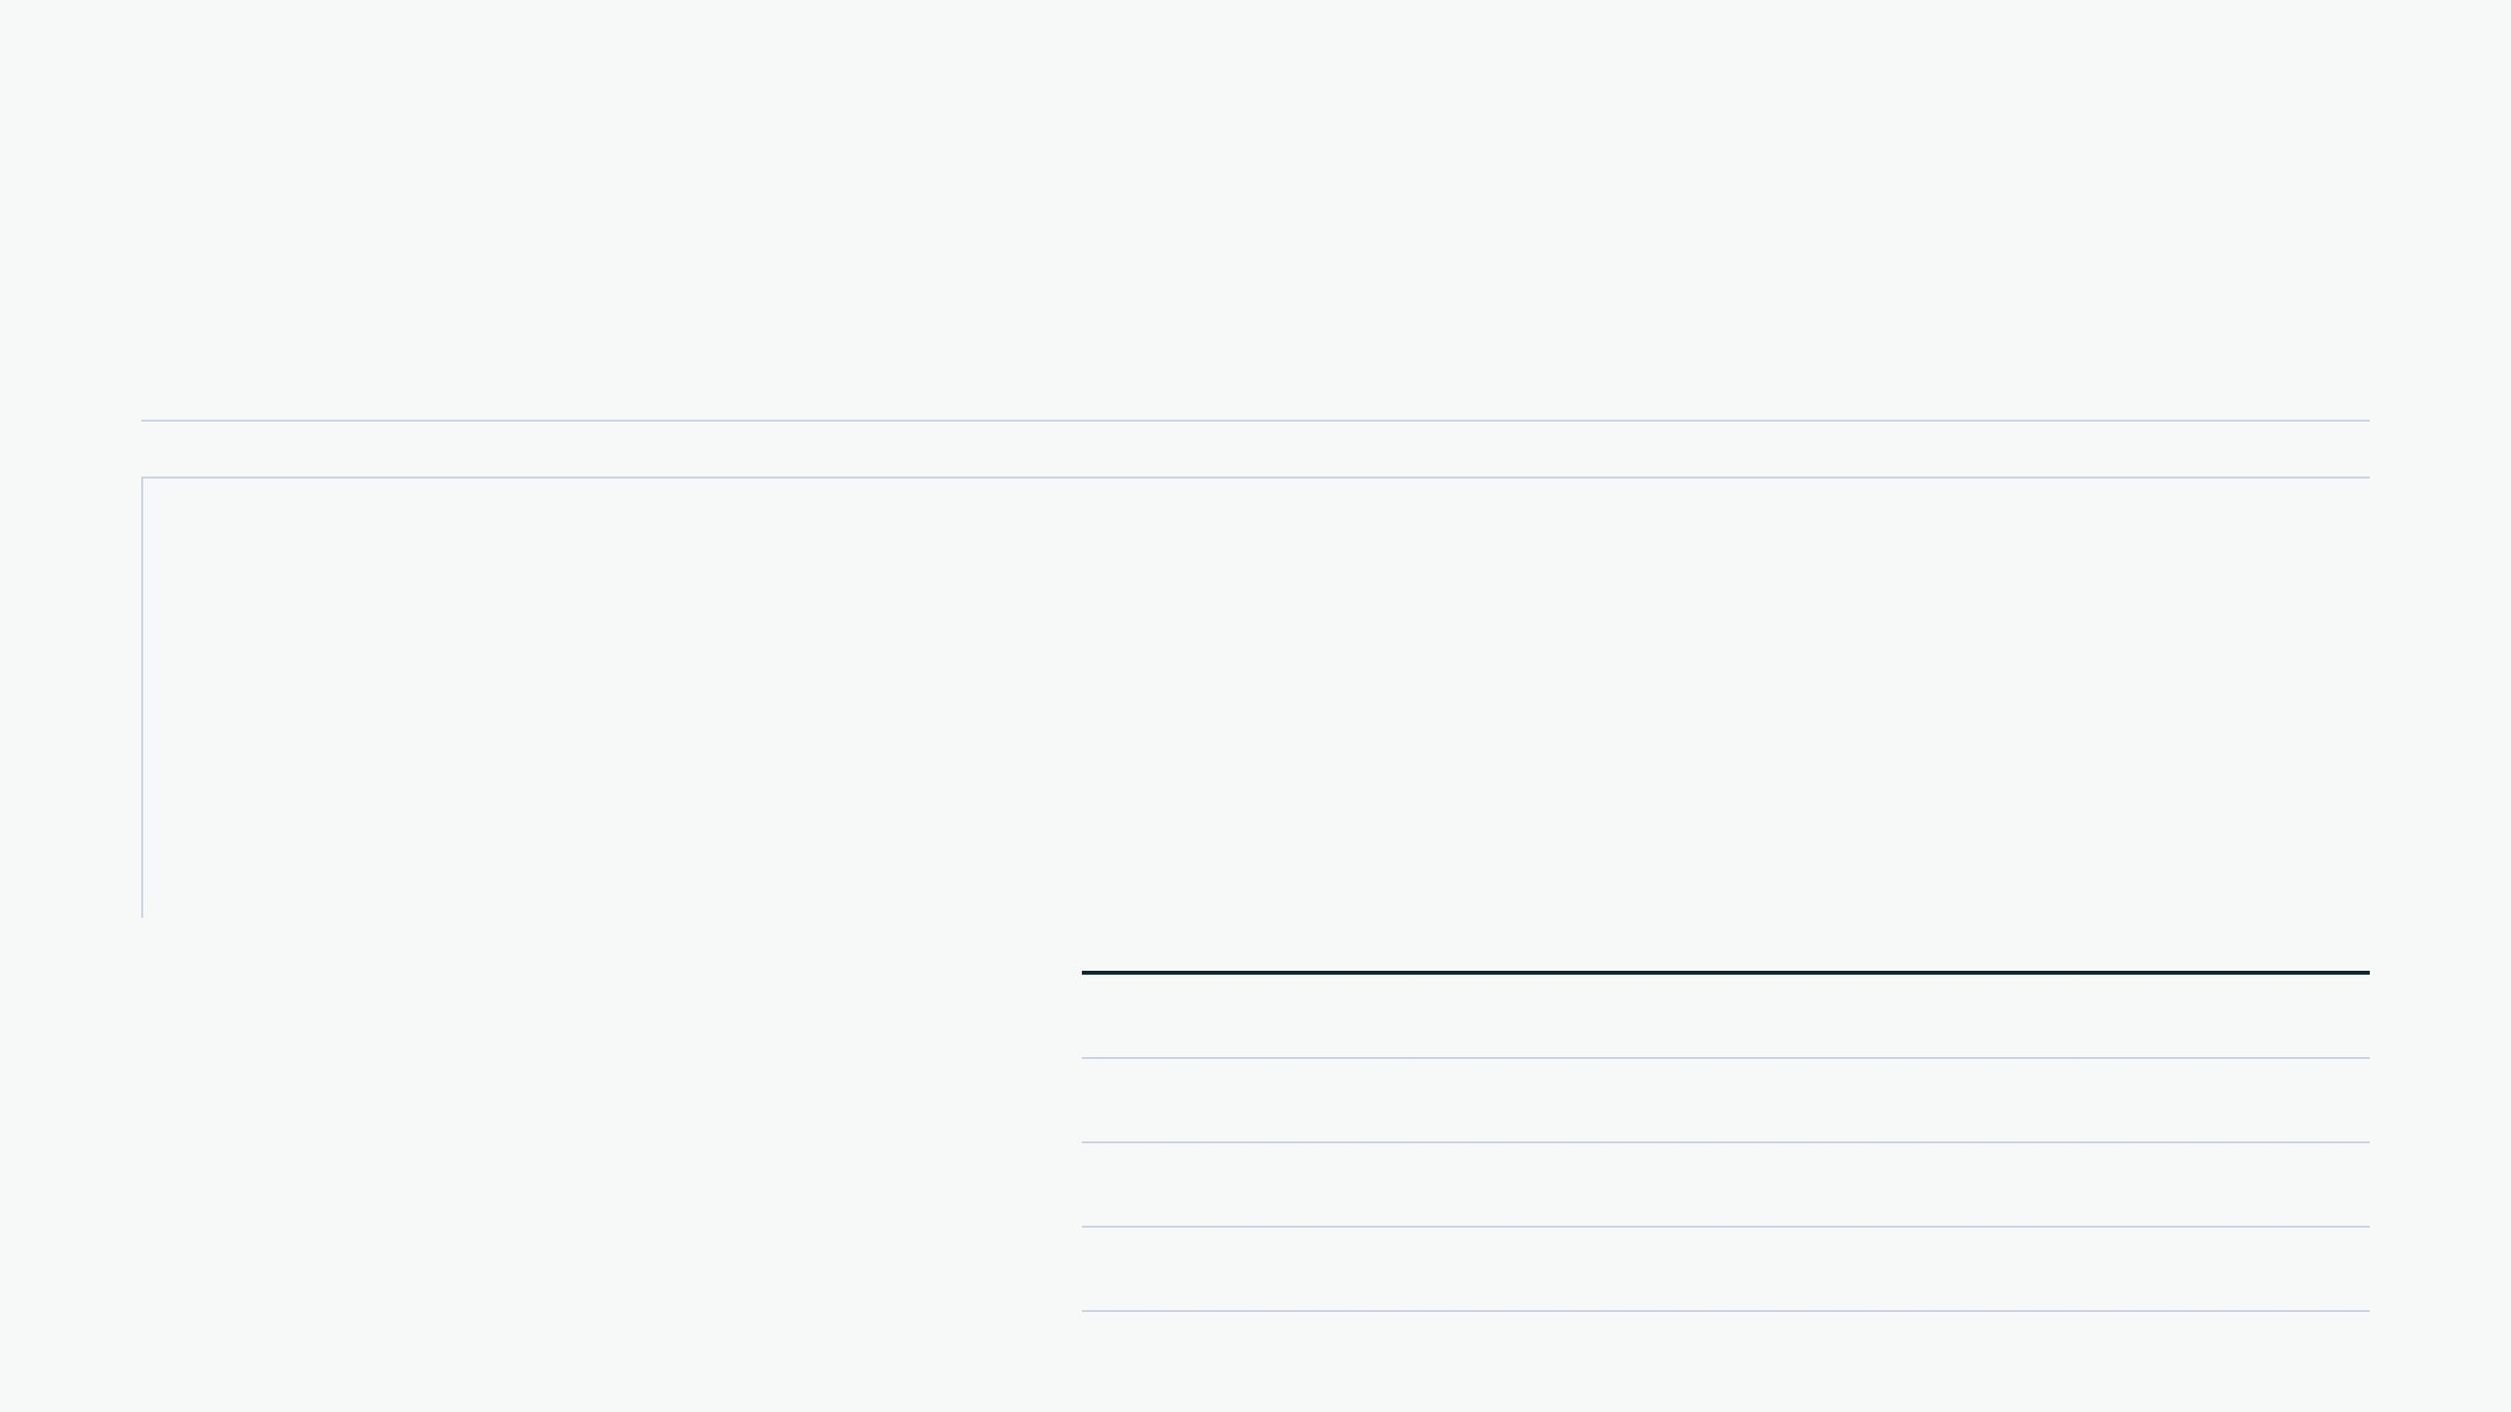
10 — ROTEIRO DE ACEITE
Quatro passos para testar com evidência
A rodada deve verificar a navegação hierárquica, a atribuição de etapas e a comparação assistida de interfaces.
01
02
03
04
Acessar
Abrir atividade-mãe
Atualizar uma etapa
Testar uma interface
Abra o portal e confirme que sua conta está vinculada ao integrante e perfil corretos.
Localize uma frente na lista e confira se as etapas aparecem somente dentro da ficha.
Confira executor, prazo e andamento de um tópico; atualize conforme a permissão recebida.
Anexe evidências, execute a pré-análise com PDFs e registre o encaminhamento humano.
ESCOPO CORRETO
HIERARQUIA VISÍVEL
ACOMPANHAMENTO RASTREÁVEL
EVIDÊNCIA AUDITÁVEL
O retorno deve permitir reprodução e decisão.
ATIVIDADE OU INTERFACE
Código da atividade-mãe, etapa ou interface afetada.
PERFIL UTILIZADO
Administrador, coordenador, executor, revisor ou integrante envolvido.
Classifique a ocorrência como bloqueador, erro funcional, inconsistência de dados, melhoria de usabilidade ou dúvida sobre o fluxo.
ESPERADO X OBSERVADO
Comportamento previsto e resultado efetivo.
EVIDÊNCIA
Captura, horário, arquivo usado ou mensagem de erro.
Prioridade da rodada: preservar dados, permissões e rastreabilidade antes de discutir ajustes visuais.

Slide 12

11 — DELIMITAÇÃO DE ESCOPO
Esta rodada testa a operação já disponível
Os critérios de aceite devem concentrar-se nos fluxos liberados. A pré-análise é assistida e os recursos externos continuam sujeitos a configuração específica.
INCLUIR NESTA RODADA
LIMITES E FASE POSTERIOR
Fluxos prontos para teste
Recursos que exigem cautela
Recursos com dados, permissões e controles disponíveis no Portal Naval.
Itens dependentes de integração externa, formato de arquivo ou deliberação da equipe.
✓
Atividades-mãe e etapas internas com executor, prazo, estado e progresso.
○
A IA não decide, não resolve interfaces e não altera conteúdo automaticamente.
✓
Executor e revisor entre integrantes ativos, mantendo a coordenação formal.
○
A pré-análise atual compara evidências em PDF; outros formatos permanecem disponíveis para consulta.
✓
Links de materiais e evidências vinculados a atividades e interfaces.
Envio real de WhatsApp e sincronização OAuth do Drive aguardam configuração válida.
Pré-análise de inconsistências com ao menos dois PDFs e registro auditável.
○
✓
Datas reais e marcos são definidos pelos coordenadores, sem inferência automática.
○
Orientação ao testador: registre falhas de permissão, persistência e rastreabilidade; trate limites declarados como observações de escopo.

Slide 13

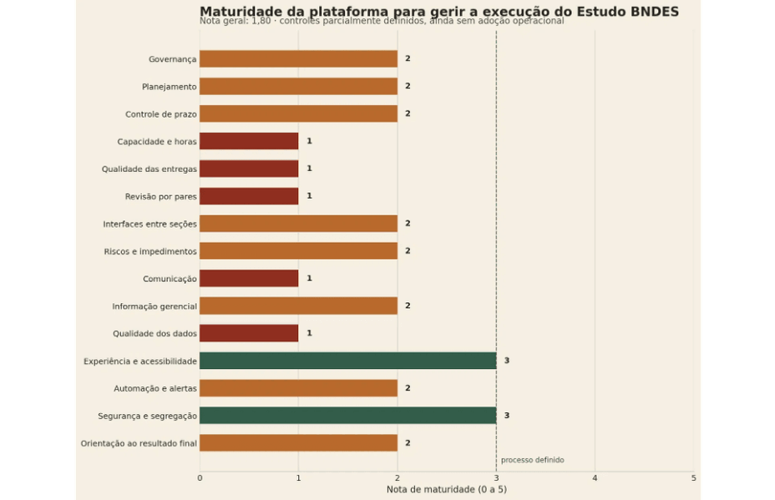
12 — ENCERRAMENTO DA RODADA
Próximos passos
A rodada deve confirmar que a gestão por capítulos é legível, rastreável e segura para cada perfil envolvido.
01
Validar que as 47 atividades-mãe organizam a consulta e que as etapas aparecem apenas nas fichas correspondentes.
02
Testar executor, revisor, materiais e evidências com o perfil autorizado para cada atividade ou interface.
Anexar dois PDFs em uma interface, avaliar a pré-análise e registrar a decisão humana ou ocorrência encontrada.
A rodada transforma funcionalidades disponíveis em controles verificados no uso da equipe.
03
A pré-análise é um subsídio e não substitui a decisão técnica. WhatsApp e sincronização OAuth do Drive continuam em fase posterior de configuração externa.
RESULTADO ESPERADO: BLOQUEADORES E AJUSTES PRIORIZADOS POR FLUXO
Portal Naval · Gestão do Estudo BNDES — Indústria Naval
Obrigado pela participação

